Slide 1
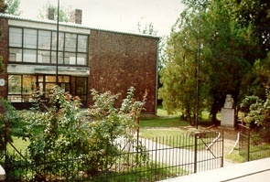
Kaposvári Általános Iskola
II. Rákóczi Ferenc Tagiskola
II. Rákóczi Ferenc Tagiskola
7400 Kaposvár, Kanizsai u. 67.
0036 82 512 960
☒ www.rafeisk.hu
@ info@rafeisk.hu

Slide 2
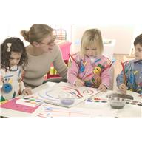
Inkluzív pedagógiai gyakorlat alkalmazása
többségi iskolában
Készítette:
Andrássy Tiborné

Slide 3
Mottó
Isten minden kis tücskének akad hely a kórusban,
Némelyik hangja mély, a másiké magas,
Megint másik hangosan ciripel a telefondróton,
És aki csak tapsolni tud, olyan is akad…”
(Margaret Martle)

Slide 4
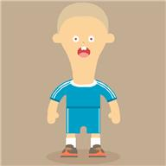
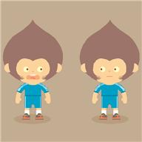
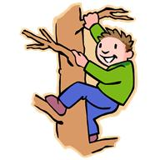
INKLZÍV ISKOLA

Slide 5
Inklúzió, inkluzív nevelés
„ Az inklúzió befogadást jelent.
Az inkluzív nevelés alapvető intézményi szemlélet,mely a gyermekek, tanulók egyéni különbözőségeit(társadalmi,kulturális, biológiai)együttesen és teljes mértékben figyelembe veszi és azokból kiindulva, azokra építve alakít ki befogadó környezetet személyi, tárgyi és pedagógiai vonatkozásban, mely biztosítja a hatékonyság, eredményesség és méltányosság hármas egységének megvalósulását.”
E
H
M

Slide 6
Cél
Cél
HH, HHH és az SNI tanulók együttnevelése a többségi tanulókkal
A tanulók szocializációjának, iskolai pályafutásának elősegítése
Cél
Az egyéni különbségekhez igazodó differenciált oktatás
Élethosszig tartó tanulás megalapozása
Rehabilitációs ellátás, felzárkóztatás
Tehetséggondozás
Szegregációmentes pedagógiai környezet biztosítása, esélyegyenlőség megteremtése

Slide 7
Törvényi feltételek
Törvényi feltételek
Alapító okirat módosítása
Pedagógiai program, helyi tanterv kiegészítése
Igazoló dokumentumok: tanulói szakvélemények, szülő tanulmányait igazoló dokumentumok ( HH ),
gyermekvédelmi kedvezményre jogosultság (HH )
Együttműködési megállapodás: EGYMI és az iskola között

Slide 8
A bevezetés fázisai I.
Elkötelezett intézményvezetés, tantestület
Reális helyzetelemzés
Törvényi háttér áttekintése, megismerése
Egyeztetés a fenntartóval
Tárgyi, személyi feltételek megteremtése
A pedagógusok elméleti, gyakorlati felkészítése

Slide 9
A bevezetés fázisai II.
Dokumentumok elemzése ( Alapító okirat,HPP,Helyi tanterv,Tanmenetek, Egyéni fejlesztési tervek készítése)
Rehabilitációs órák megszervezése
Az integrációt támogató sokrétű szabadidős tevékenység biztosítása
A szülők, diákok, partnerek tájékoztatása, felkészítése
Folyamatos mérés, értékelés, visszacsatolás, korrigálás

Slide 10
Az ellátás rendszere
Iskolán belül valósul meg!
Teljes körű gyermekvédelmi rendszer
Megteremtése
Törvény adta lehetőségek biztosítása
Ösztöndíj programok
Civil szervezetek bevonása
Osztálytermi folyamatok: tanórán, napköziben, fejlesztő és tehetséggondozó foglalkozások
Az integrációt erősítő tanórán kívüli tevékenységek
Utazó gyógypedagógia hálózat: rehabilitációs szakellátás

Slide 11
A megvalósítás eszközei
A tananyagközpontú oktatás helyett személyiségközpontú, kulcskompetenciák fejlesztését célzó oktatás – kooperatív, projekt, témahét, drámapedagógia
Az együttnevelést szolgáló, az egyéni sajátosságokhoz igazodó adaptív tanulási módok alkalmazása
Differenciált tanulásszervezés
Egyénre szabott haladási ütem, ellenőrzés, értékelés
Kompetencia alapú oktatás
IKT eszközök alkalmazása
A szükséges gyógypedagógusok biztosítása
Sokrétű gyermekvédelmi tevékenység kialakítása
A tanuláshoz funkcionálisan illeszkedő tanulási környezet kialakítása

Slide 12
Tárgyi feltételek
Az épület akadálymentesítése
Mozgássérült mosdó kialakítása
Osztálytermek átalakítása( speciális pad, világítás, alsó tagozatban szőnyeg, nyitott polcok, összeforgatható asztalok, padok, tanulósarkok kialakítása, kooperatív tanulás feltételeinek a megteremtése)
Fejlesztő szoba kialakítása
Kondicionáló szoba kialakítása
Informatika tanterem
Speciális tantervek tankönyvek, pedagógiai program, szakirodalom biztosítása
A rehabilitációs foglalkozásokat segítő fejlesztő eszközök, játékok beszerzése ( brille gép, diktafon, beszélő programok, digitális tananyagok…)
Interaktív tábla valamennyi osztályteremben
Internet elérhetőség minden tanteremben
Laptopok, projektorok

Slide 13
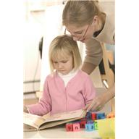
Személyi feltételek
Tantestületi szinten:
fogadó kész, felkészült, nyitott pedagógus attitűd
szociális érzékenység
folyamatos továbbképzés, új módszerek megismerése, keresése
team munka
Ajánlott szakemberek:
fejlesztőpedagógus
gyógypedagógus
logopédus
pszichopedagógus
tiflopedagógus
gyógytornász, konduktor
iskolapszichológus
gyógypedagógiai asszisztens
Segíti a munkát egy integrációs munkaközösség megalakítása.

Slide 14
A jó gyakorlat hatása
Minden gyermek a képességeinek, egyéni szükségleteinek megfelelően azonos szintű oktatásban részesül.
A sikeres együttnevelés feltételei megteremtődnek
Az integrált tanulók az iskola falai között kapják meg a szükséges ellátást: rehabilitáció tehetséggondozás
Együttműködésen alapuló korszerű tanulási módok honosodnak meg
Rugalmas struktúra,egyéni haladási ütem, ellenőrzés, értékelés
Intenzív készség- és képességfejlesztés
Tanulás iránti motiváció, tanórai aktivitás , sikerélmény nő
Tantárgyi eredmények, továbbtanulási mutatók javulása
Tevékenységközpontúság, kompetenciafejlesztés kooperatív tanulási módok, projekt, dráma, IKT eszközök

Slide 15
A jó gyakorlat hatása
Gyermek
Reális énkép, önismeret, önértékelés, pozitív életszemlélet, segítőkészség
Valamennyi tevékenységben részt vehet – teljes értékű
Pedagógus
Proszociális szemlélet
Bővülő módszertani kultúra
Szülő
Nő az iskolával szembeni elégedettség
Erősödő team munka
Közvetlen részese az iskolai életnek
Tudatosan választják az intézményt
Hátrányok csökkenése

Slide 16
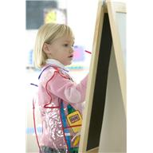
Álmodtam az éjjel, egy erdő ment kézen fogva,
Egy egész erdő, és minden fa fogta a másik kezét.
Réten ballagtak, hegyen kapaszkodtak,
s egyik fa sem engedte el a másik kezét.
EGY EGÉSZ ERDŐ”
(Gyurkó László)

Slide 17
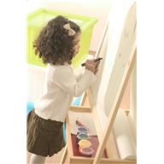
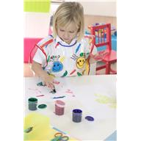
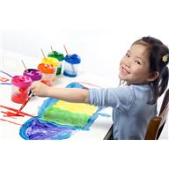
Köszönöm a figyelmet!

